Slide 1
САМОСТОЯТЕЛЬНАЯ РАБОТА
по дисциплине «Аналитическая визуализация статистических данных»
Зависимость уровня инвестиций в основной капитал от валового регионального продукта, доходов населения и уровня экономического развития региона
Подготовили: Гудиев З.К., Нацулханов Т.А.

Slide 2
Содержание
Цели и задачи (слайд 3).
Система показателей (слайд 4).
Диаграммы рассеяния, показывающие связь между инвестициями в основной капитал, ВРП и уровнем экономического развития региона (слайды 5–10).
Диаграммы рассеяния, показывающие связь между инвестициями в основной капитал, доходами населения и уровнем экономического развития региона (слайды 10–16).
Заключение (слайд 17).

Slide 3
Цели и задачи
Цель
Исследовать влияние ВРП, среднедушевых доходов и уровня экономического развития региона на уровень инвестиций в основной капитал.
Задачи
Построить диаграмму рассеяния, показывающую связь между инвестициями в основной капитал, ВРП и уровнем экономического развития региона.
Построить диаграмму рассеяния, показывающую связь между инвестициями в основной капитал, доходами населения и уровнем экономического развития региона.
Рассчитать долю инвестиций в основной капитал от ВРП и среднедушевых доходов.

Slide 4
Система показателей
Результативный показатель:
Инвестиции в основной капитал на душу населения в 2019 году, руб.
Факторные показатели:
Валовой региональный продукт на душу населения в 2018 году, руб.
Среднедушевые денежные доходы (в месяц), руб.
Уровень экономического развития региона.

Slide 5
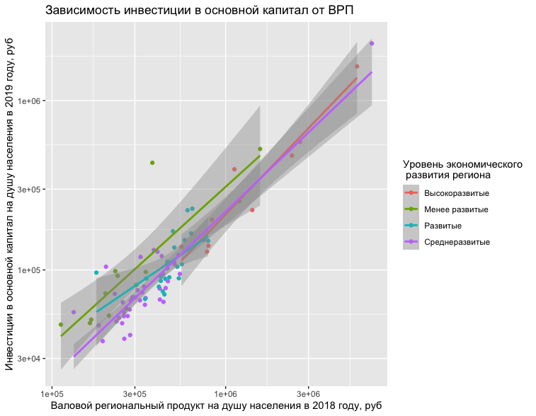
Диаграмма рассеяния по всем группам регионов. Метод сглаживания "lm".

Slide 6
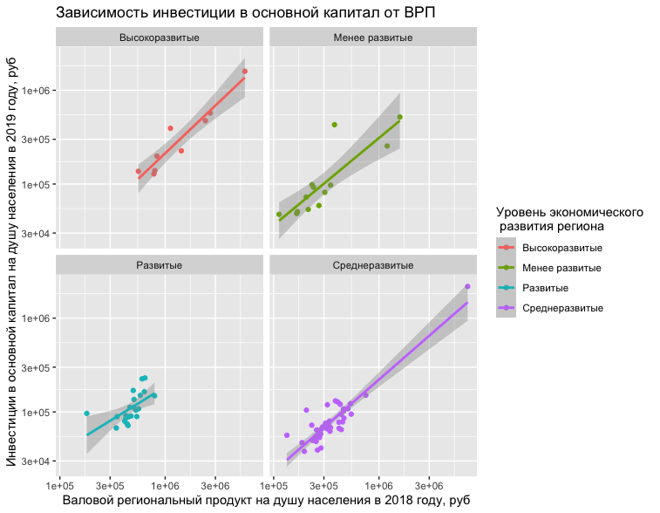
Диаграммы рассеяния по отдельным группам регионов. Метод сглаживания "lm".

Slide 7
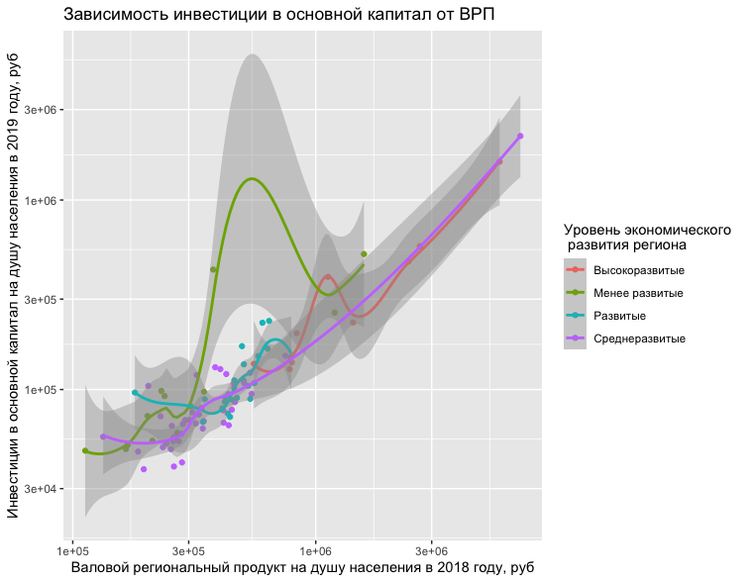
Диаграмма рассеяния по всем группам регионов. Метод сглаживания "loess".

Slide 8
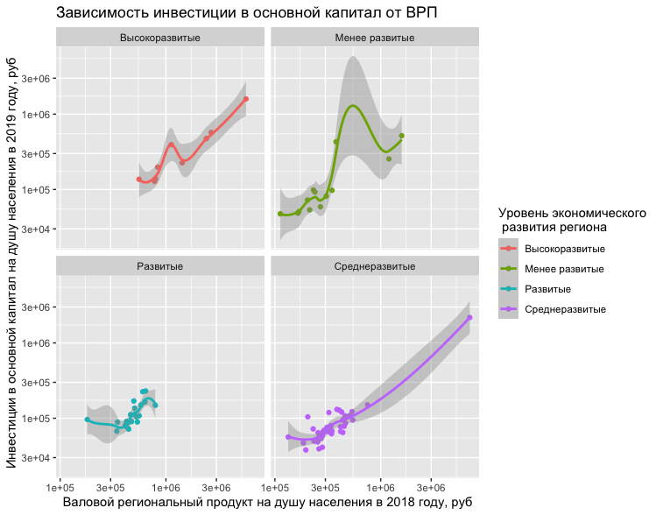
Диаграммы рассеяния по отдельным группам регионов. Метод сглаживания "loess".

Slide 9
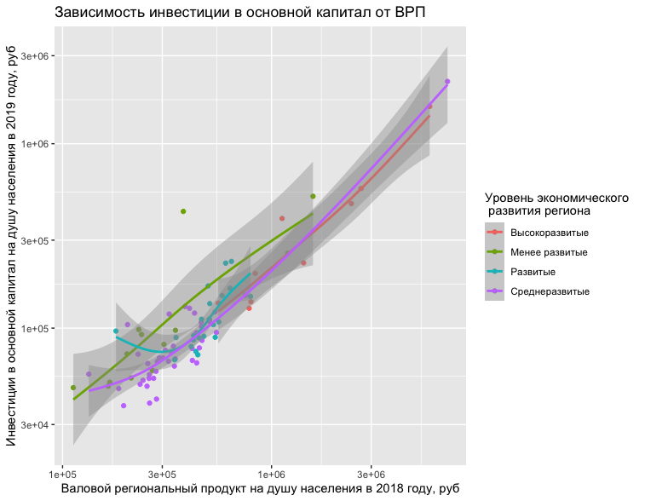
Диаграмма рассеяния по всем группам регионов. Метод сглаживания "gam".

Slide 10
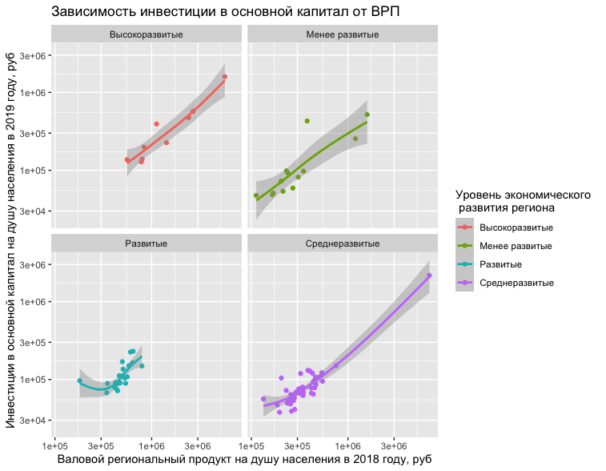
Диаграммы рассеяния по отдельным группам регионов. Метод сглаживания "gam".

Slide 11
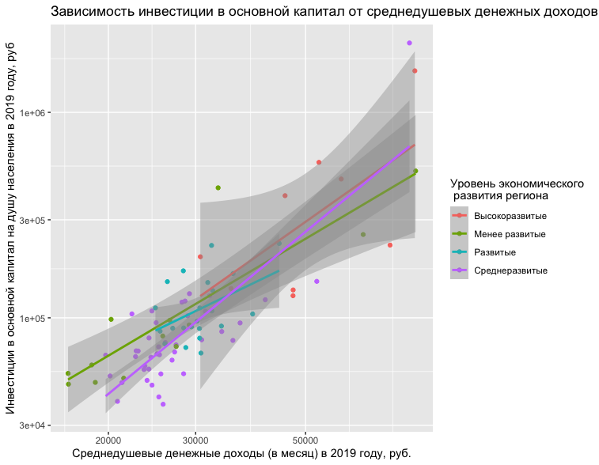
Диаграмма рассеяния по всем группам регионов. Метод сглаживания "lm".

Slide 12
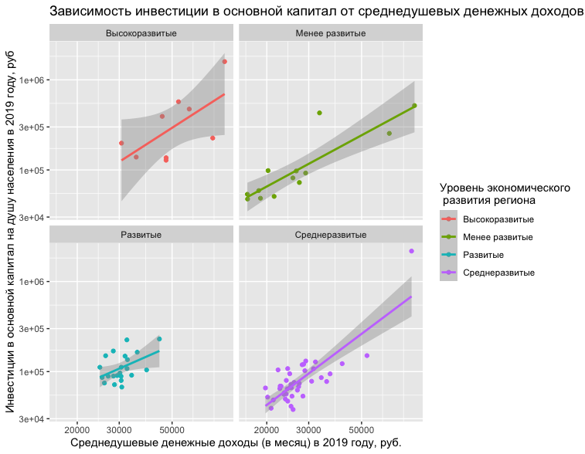
Диаграммы рассеяния по отдельным группам регионов. Метод сглаживания "lm".

Slide 13
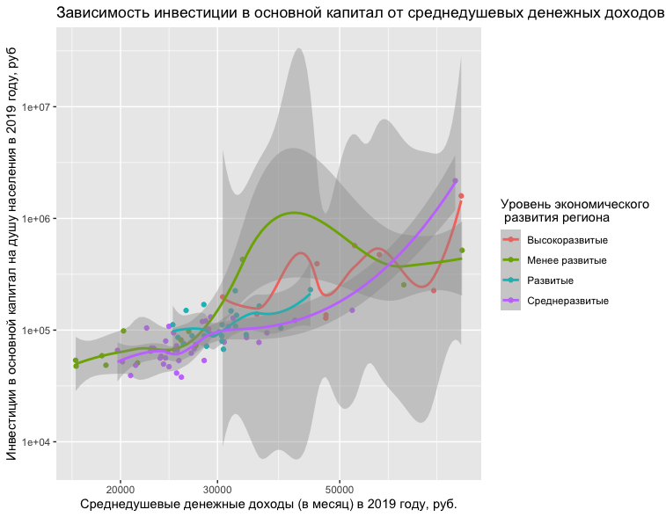
Диаграмма рассеяния по всем группам регионов. Метод сглаживания "loess".

Slide 14
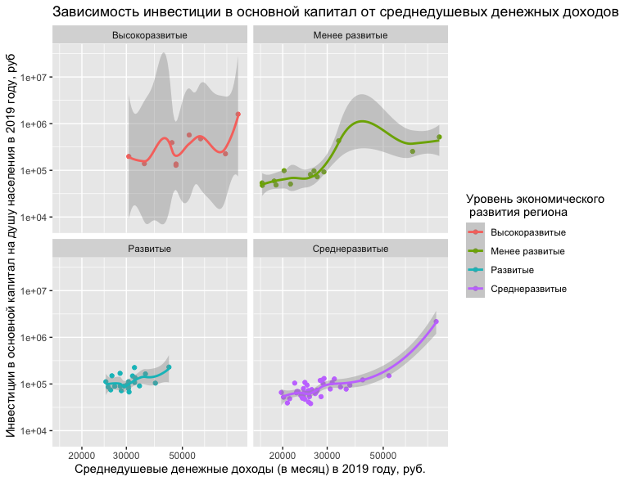
Диаграммы рассеяния по отдельным группам регионов. Метод сглаживания "loess".

Slide 15
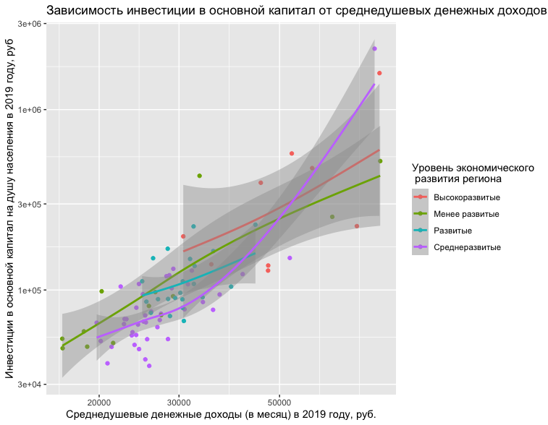
Диаграмма рассеяния по всем группам регионов. Метод сглаживания "gam".

Slide 16
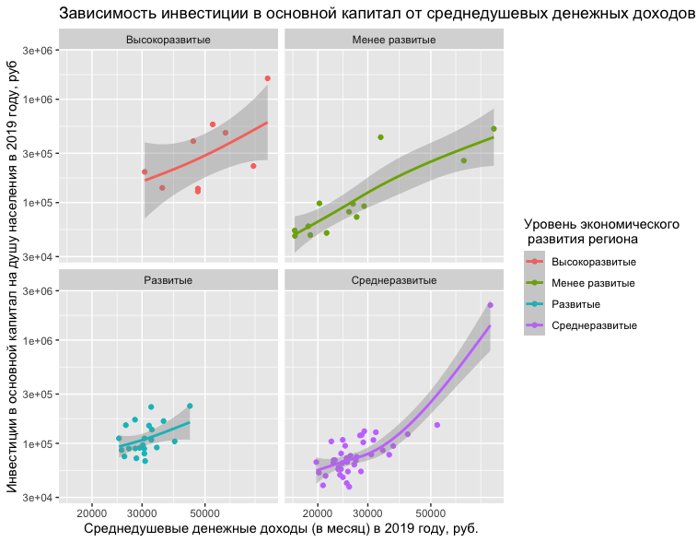
Диаграммы рассеяния по отдельным группам регионов. Метод сглаживания "gam".

Slide 17
Выводы
1. Инвестиции линейно связаны с ВРП вне зависимости от уровня экономического развития региона.
2. Доля инвестиций в основной капитал от ВРП составляет:
26 % – в высокоразвитых регионах;
29 % – в развитых регионах;
26 % – в среднеразвитых регионах;
29 % – в менее развитых регионах;
30 % – в среднем по всем регионам.
3. Инвестиции линейно связаны со среднедушевым доходом вне зависимости от уровня экономического развития региона.
4. Доля инвестиций в основной капитал от среднедушевых доходов составляет:
16 % – в высокоразвитых регионах;
16 % – в развитых регионах;
19 % – в среднеразвитых регионах;
14 % – в менее развитых регионах;
16 % – в среднем по всем регионам.
5. Среднедушевой доход и ВРП сильно коррелируют между собой.

